Slide 1
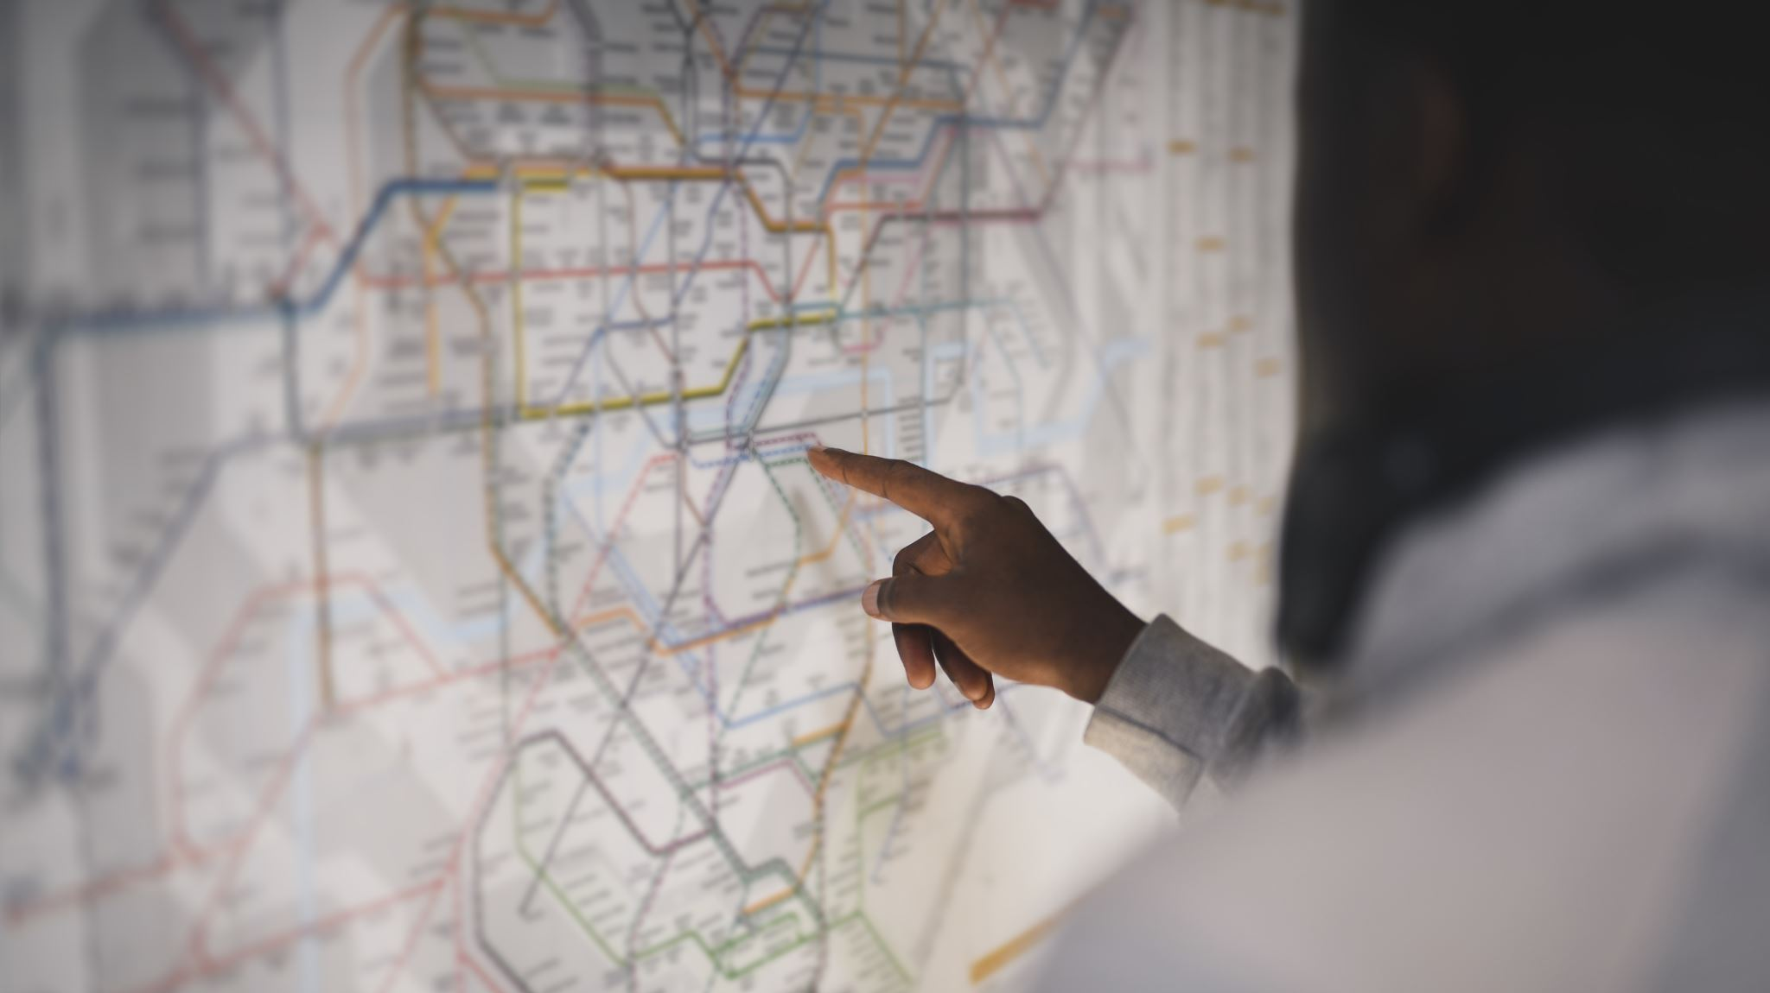
TRASY:
IRON MAN 70.3 WARSAW
5150 WARSAW TRIATHLON
NIGHT RUN WARSZAWA

Slide 2
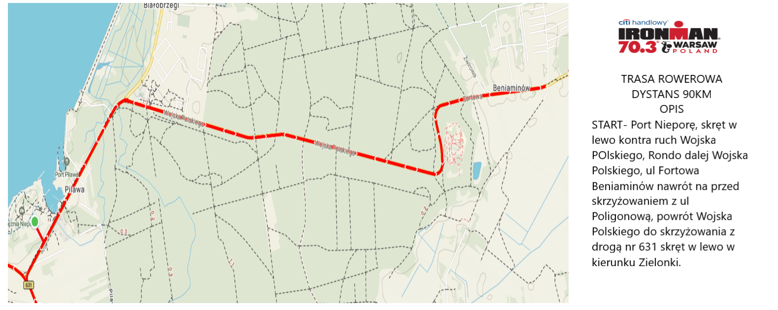
TRASA ROWEROWA cz.1
DYSTANS IRONMAN 70.3 (90KM)

Slide 3
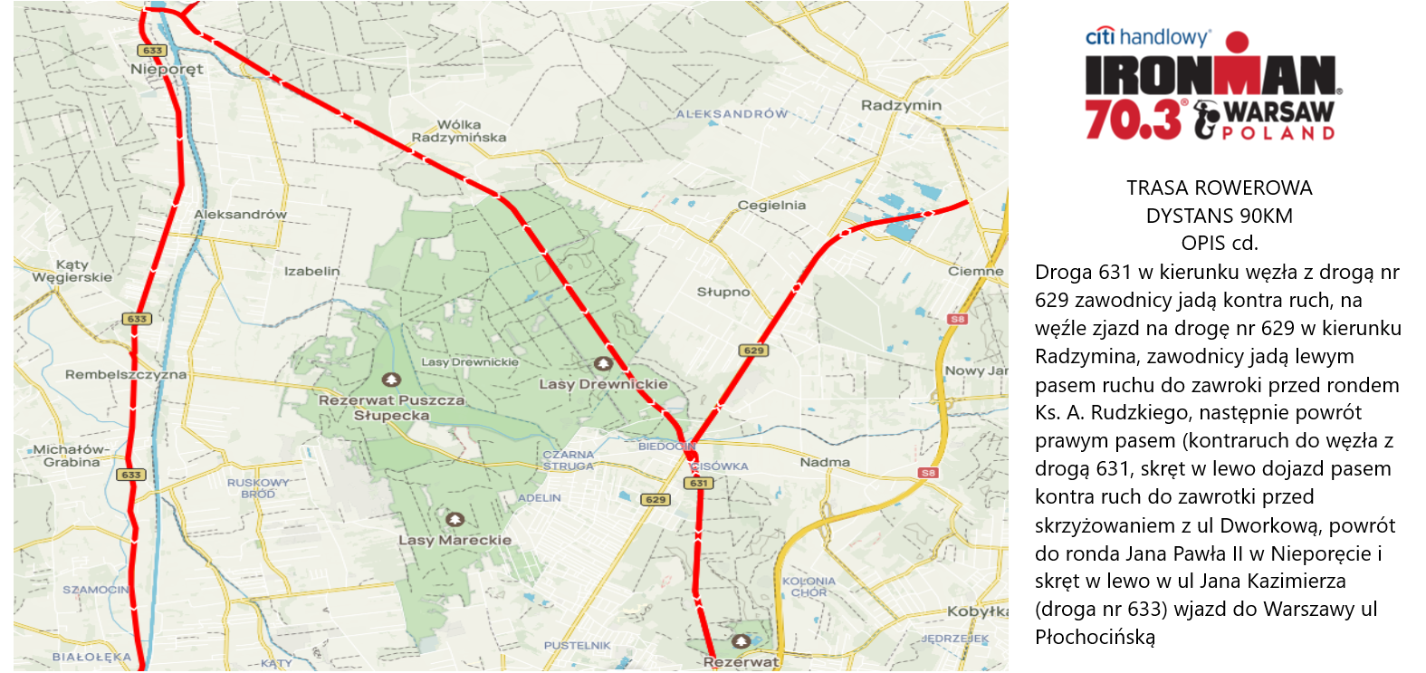
TRASA ROWEROWA cz.2
DYSTANS IRONMAN 70.3

Slide 4
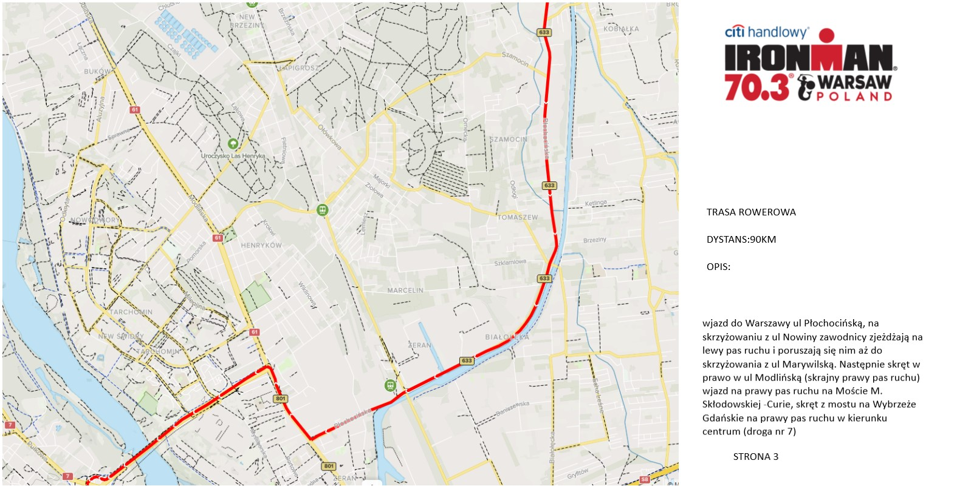
TRASA ROWEROWA cz.3

Slide 5
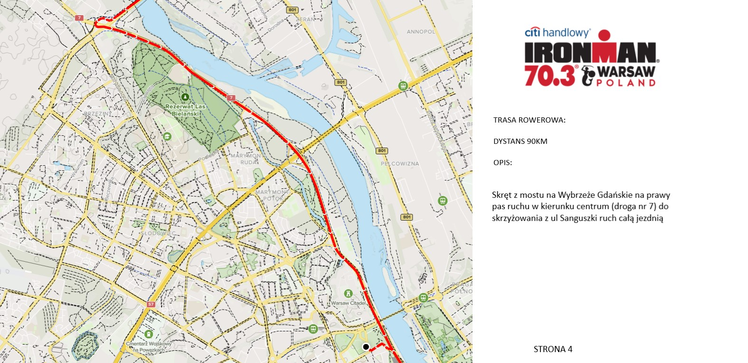
TRASA ROWEROWA cz.4

Slide 6
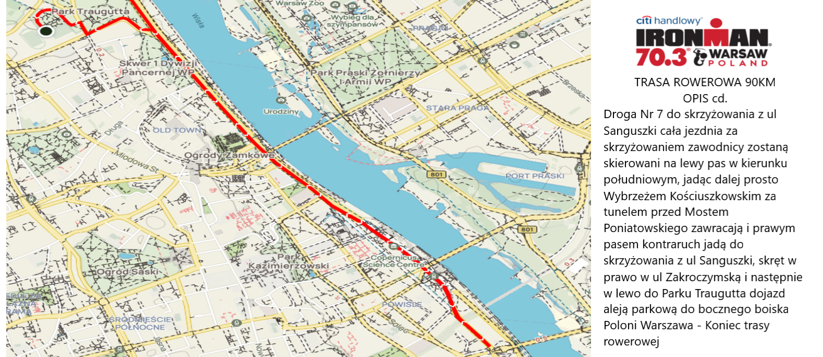
TRASA ROWEROWA cz.5

Slide 7
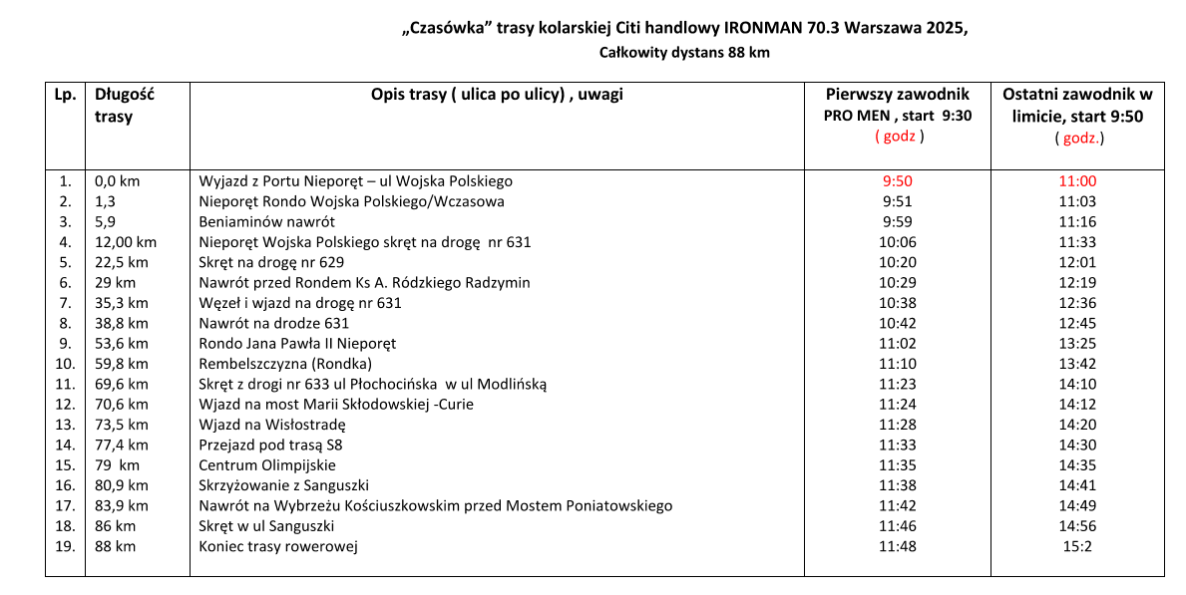
CZASÓWKA TRASY ROWEROWEJ

Slide 8
TRASA BIEGOWA
DYSTANS IRONMAN 70.3
21KM
TRASA BIEGOWA opis ul po ulicy
Start etapu biegowego -Stadion Polonii – wybieg w prawo z terenu stadionu bramą na ul Konwiktorską skręt w lewo w ul. Bonifraterską , ul Miodowa Krakowskie Przedmieście nawrót na wysokości pomnika M Kopernika i powrót tymi samymi ulicami do nawrotki na ul Konwiktorskiej.
Po pokonaniu 4 pętli zawodnicy zbiegają ul Sanguszki do ul Rybaki i wbiegają na Metę w Parku Fontann

Slide 9
CZASÓWKA TRASY BIEGOWEJ

Slide 10
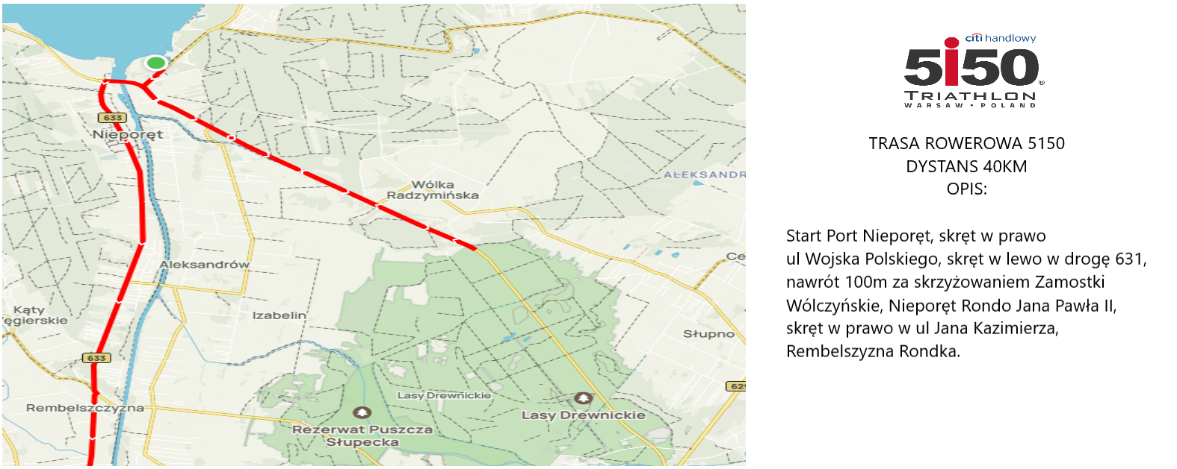
TRASA ROWEROWA cz.1
DYSTANS IRONMAN 5150
(40KM)

Slide 11
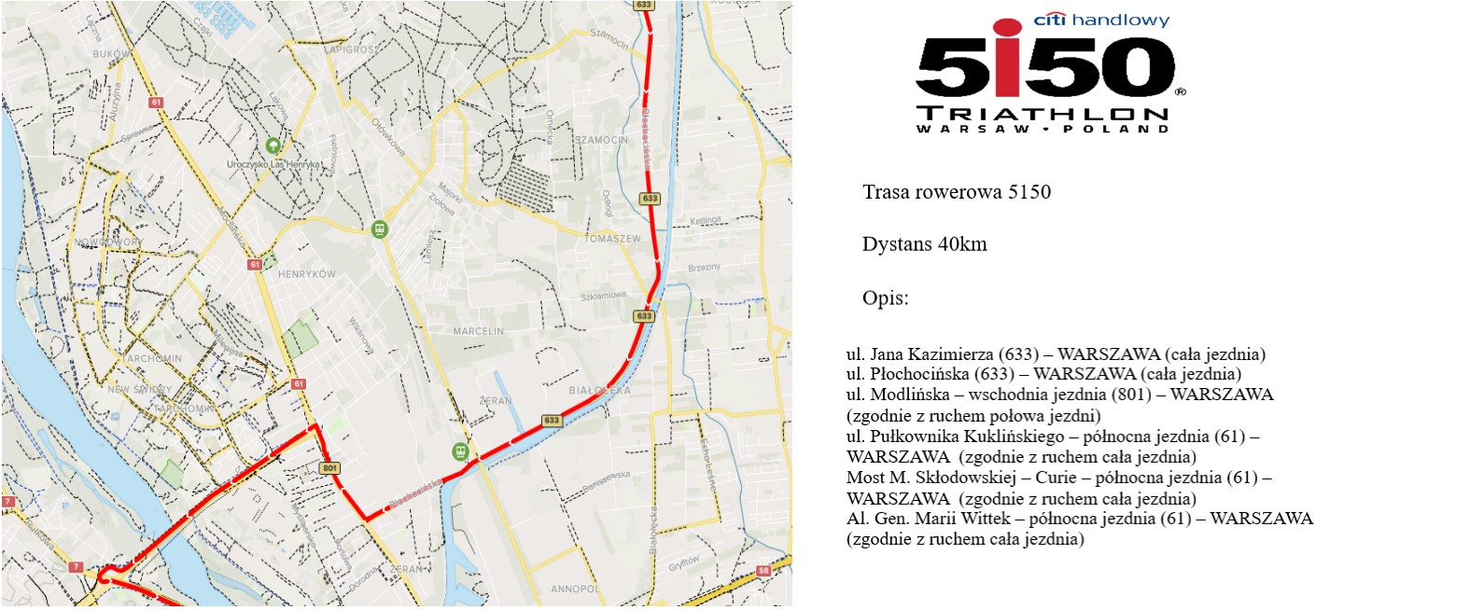
TRASA ROWEROWA cz.2
DYSTANS IRONMAN 5150
(40KM)

Slide 12
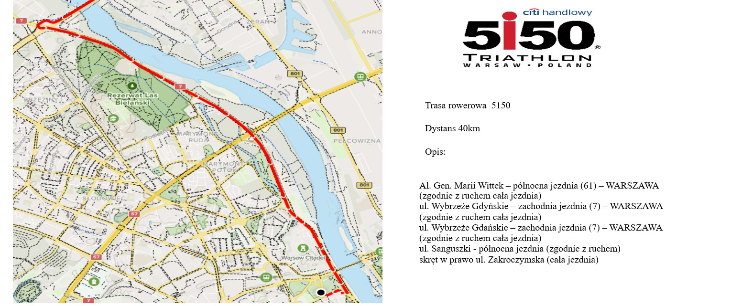
TRASA ROWEROWA cz.3
DYSTANS IRONMAN 5150
(40KM)

Slide 13
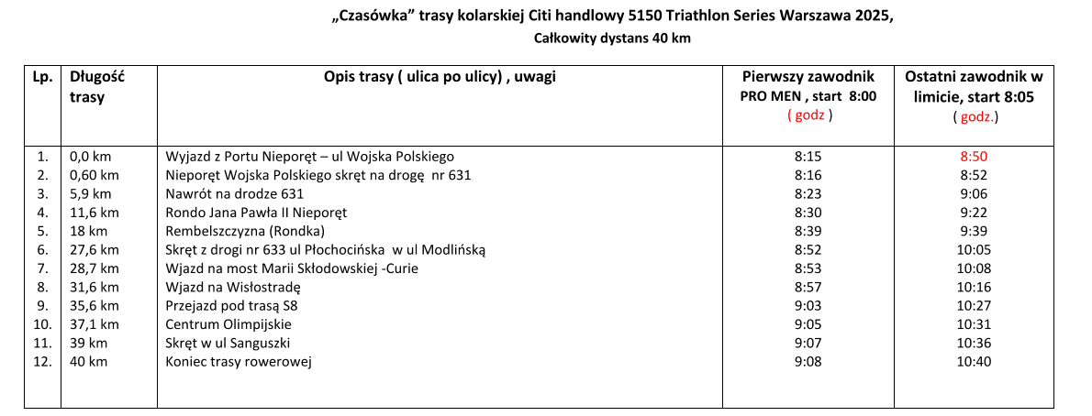
CZASÓWKA TRASY ROWEROWEJ 5150

Slide 14
CZASÓWKA TRASY BIEGOWEJ 5150
Przebieg trasy identyczny j.w.

Slide 15
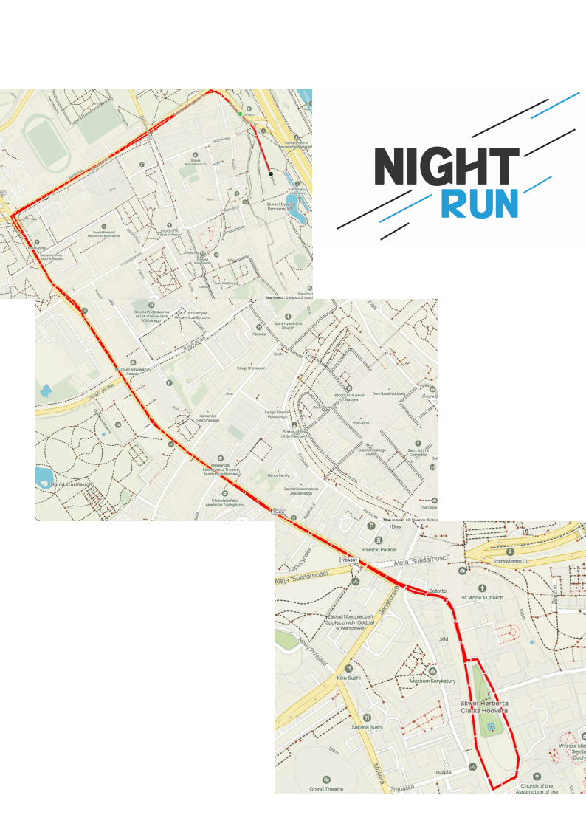
NIGHT RUN WARSZAWA
Piątek 6 czerwca 2025
Start godz. 23.00
TRASA 5km
Opis trasy:
Start: ul. Sanguszki przy stacji Orlen, ul Konwiktorska, ul. Bonifraterska, Plac Krasińskich, Miodowa, Krakowskie Przedmieście, Obiegamy Skwer Hovera i powrót tą samą trasą Meta Park Fontanna, alejka Rybaki
Start 23.00
Limit – 45 minut.
Dystans – 5km

